Slide 1
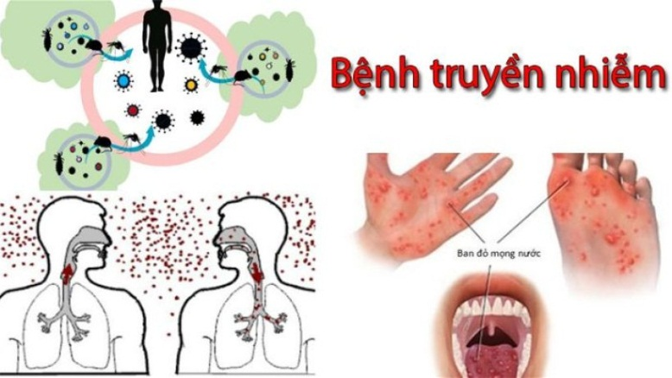
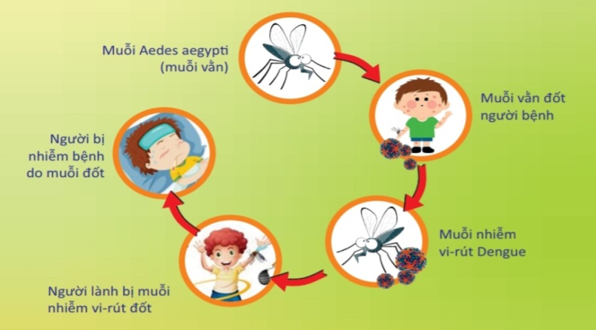
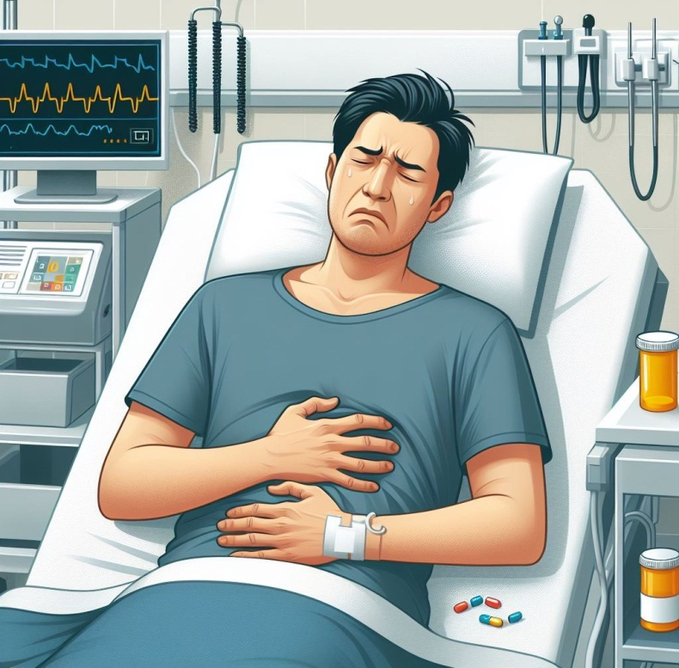
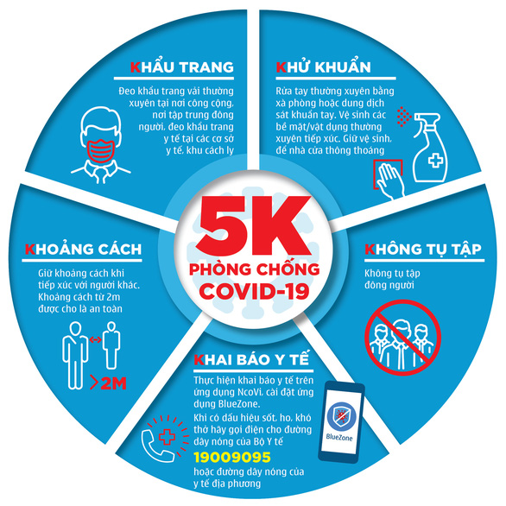
KHỞI ĐỘNG

Slide 2
Trò chơi: AI HIỂU BIẾT HƠN.
LUẬT CHƠI:
Các thành viên của mỗi đội sẽ lần lượt trả lời câu hỏi.
Các câu trả lời không được trùng nhau.
Đội nào không đưa ra được đáp án trong vòng 5s sẽ bị loại khỏi cuộc chơi.
Đội cuối cùng đưa ra được đáp án sẽ là đội chiến thắng.

Slide 3
CÂU HỎI
1. Liệt kê các bệnh dịch ở người.
2. Nêu các biện pháp phòng chống các bệnh đó.

Slide 4
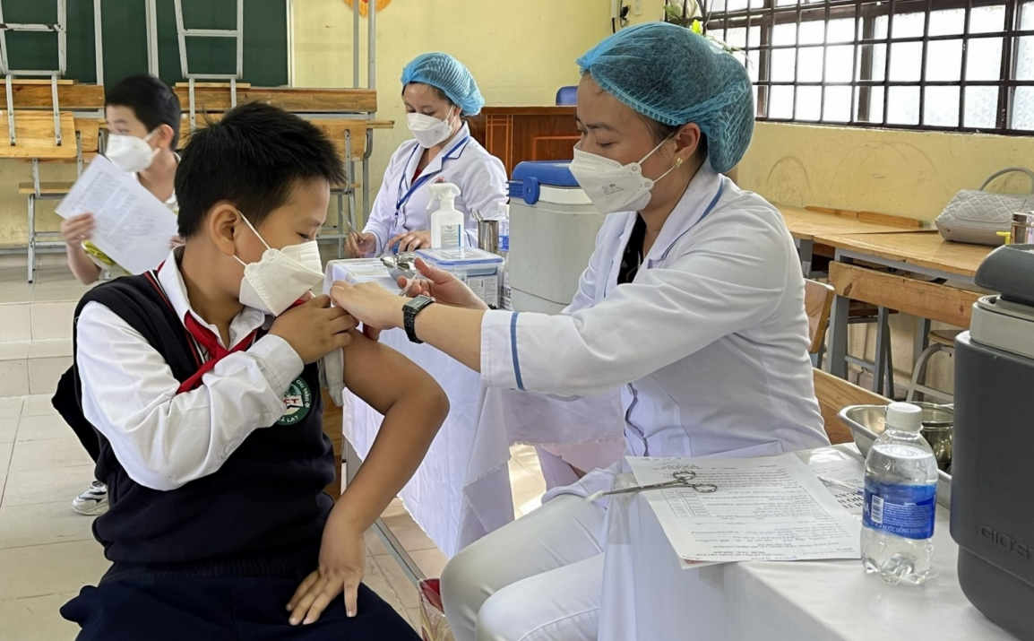
CHUYÊN ĐỀ 2: MỘT SỐ BỆNH DỊCH Ở NGƯỜI VÀ CÁCH PHÒNG CHỐNG
BÀI 8 : CÁC BIỆN PHÁP PHÒNG, CHỐNG BỆNH DỊCH Ở NGƯỜI

Slide 5
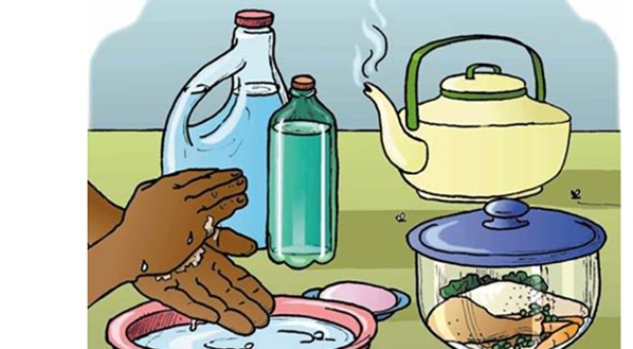
I. Tìm hiểu vai trò chung của các biện pháp phòng chống bệnh dịch
Người ta thường nói “phòng bệnh hơn chữa bệnh” em có đồng ý với ý kiến đó không? Vì sao?

Slide 6
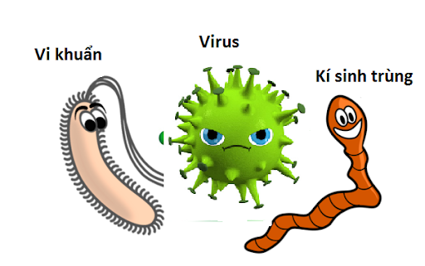
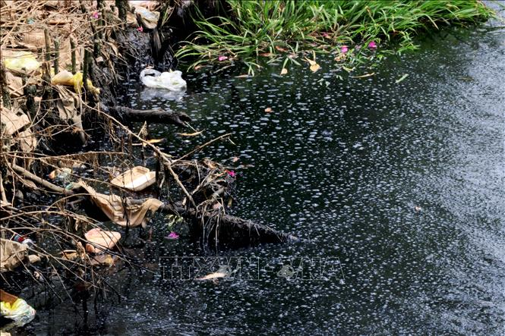
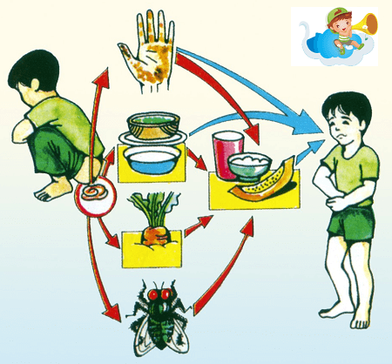
Để phòng chống dịch bệnh ở người, chúng ta cần biết điều gì?

Slide 7
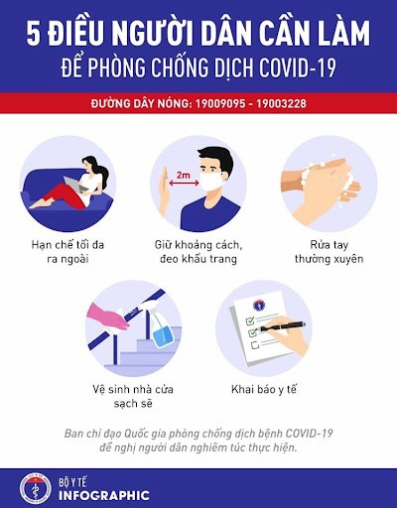
Mục đích của công tác phòng, chống bệnh dịch ở người là gì?

Slide 8
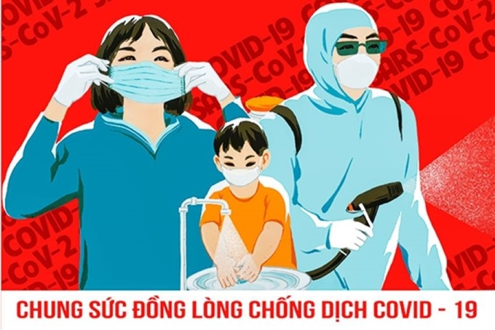
Tìm hiểu vai trò chung của các biện pháp phòng chống bệnh dịch
I.Vai trò chung của các của các biện pháp phòng chống bệnh dịch
Ngăn chặn sự phát tán của tác nhân gây bệnh từ động vật sang người,từ người sang người.
Ngăn chặn sự tồn tại, phát triển của tác nhân gây bệnh ngoài môi trường và trong cơ thể người.
Tăng cường sức khỏe, khả năng miễn dịch của cơ thể.
Nâng cao ý thức của người dân trong việc bảo vệ sức khỏe, phòng chống bệnh dịch.
- Tăng cường các công tác phòng chống dịch.

Slide 9
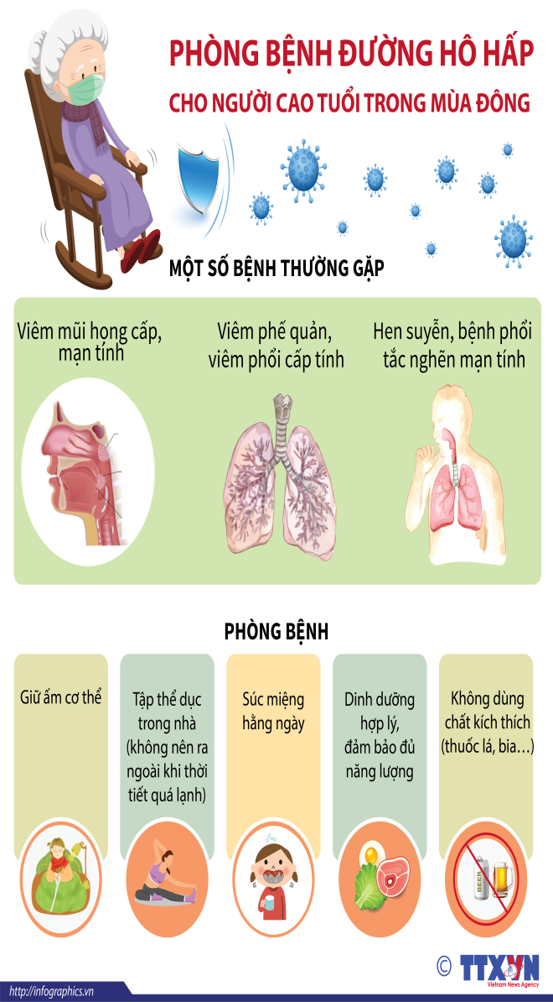
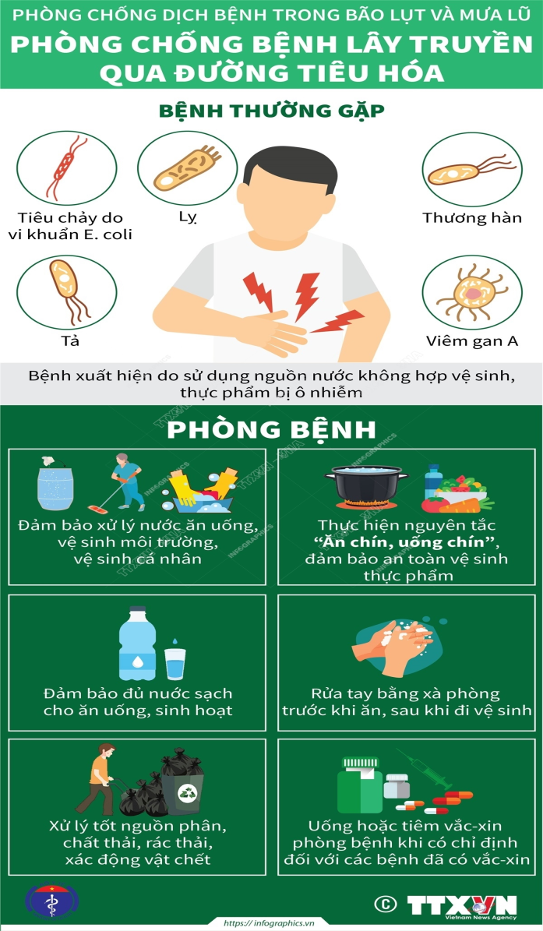
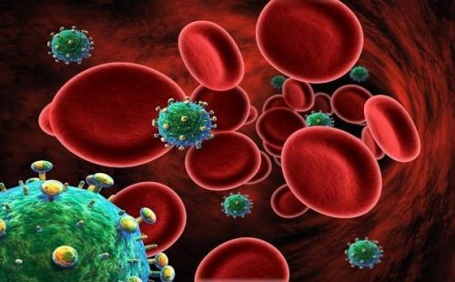
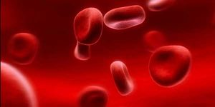
II. Tìm hiểu các biện pháp phòng chống bệnh lây nhiễm qua đường máu, đường tiêu hóa, đường hô hấp

Slide 10
Thảo luận nhóm
Các nhóm thảo luận trong 10 phút và trả lời các câu hỏi sau:
Nhóm 1: Trình bày biện pháp phòng chống bệnh lây qua đường hô hấp.
Nhóm 2: Trình bày biện pháp phòng chống bệnh lây qua đường tiêu hóa.
Nhóm 3 : Trình bày biện pháp phòng chống bệnh lây qua đường máu.

Slide 11
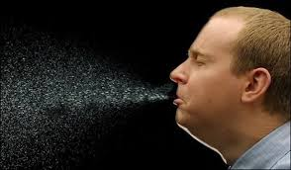
1. Tìm hiểu các biện pháp phòng chống bệnh lây nhiễm qua đường hô hấp.
Để tránh tác nhân gây bệnh từ cơ thể phát tán ra môi trường không khí → hạn chế sự lây nhiễm mầm bệnh từ người sang người và lây lan dịch bệnh trong cộng đồng.
Tại sao chúng ta cần dùng tay che miệng khi ho hoặc hắt hơi?

Slide 12
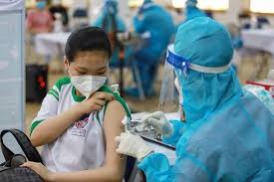
1. Tìm hiểu các biện pháp phòng chống bệnh lây nhiễm qua đường hô hấp.
Giảm nguy cơ mắc bệnh nguy hiểm.
Đảm bảo sự phát triển bình thường của cơ thể (ở trẻ em).
Bảo vệ sức khỏe cộng đồng.
Tiết kiệm chi phí điều trị bệnh.
Phát triển nguồn nhân lực quốc gia.
Giảm thiểu gánh nặng kinh tế cho xã hội,…
Việc tiêm các mũi vaccine đầy đủ theo khuyến cáo có ý nghĩa gì trong việc phòng chống bệnh dịch?

Slide 13
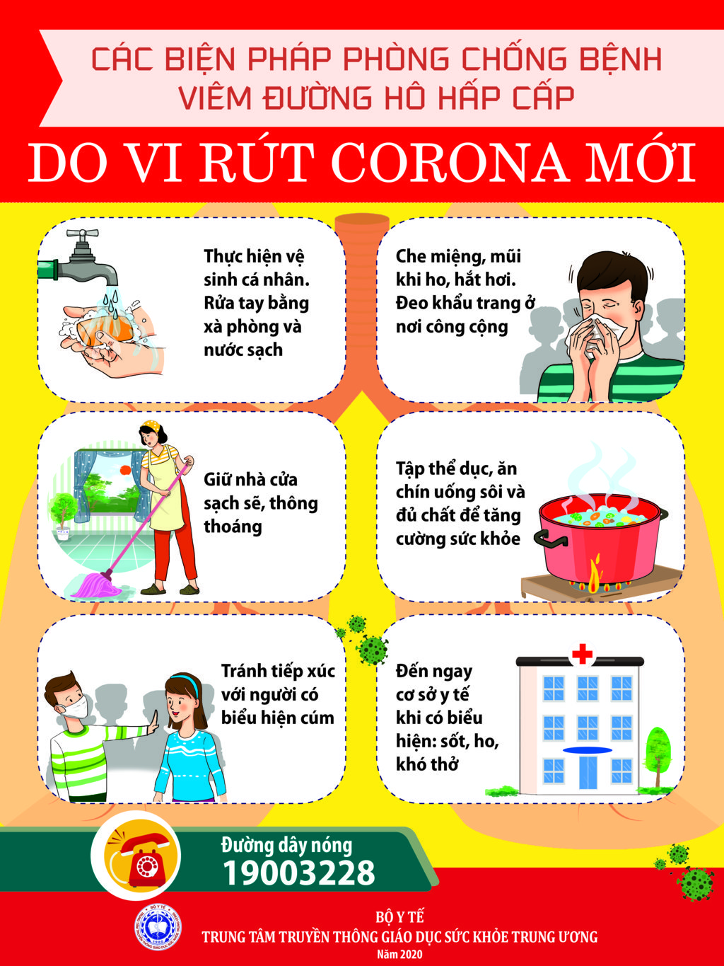
1. Tìm hiểu các biện pháp phòng chống bệnh lây nhiễm qua đường hô hấp.

Slide 14
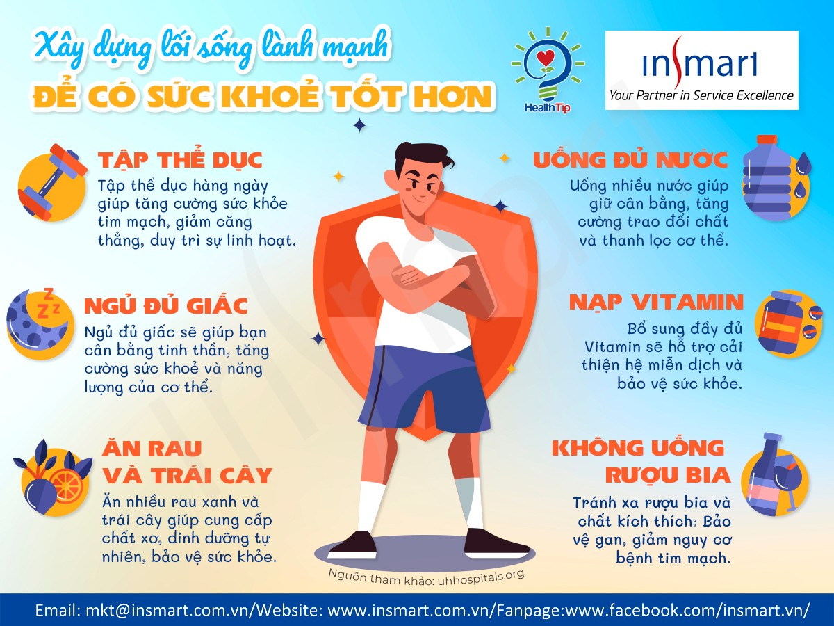

Slide 15
1. Tìm hiểu các biện pháp phòng chống bệnh lây nhiễm qua đường hô hấp.
- Đeo khẩu trang, hạn chế tụ tập nơi đông người.
- Giữ vệ sinh cá nhân.
- Giữ vệ sinh môi trường.
- Có lối sống lành mạnh.
- Khám sức khỏe định kì.
- Thực hiện các biện pháp cách li y tế và cách li xã hội khi cần thiết.
- Tiêm phòng vaccine định kì, đây là biện pháp hàng đầu để phòng chống bệnh.

Slide 16
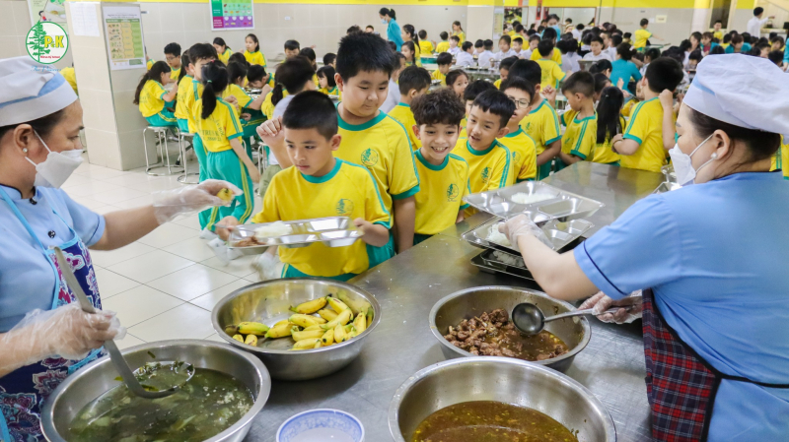
2. Tìm hiểu các biện pháp phòng chống bệnh lây nhiễm qua đường tiêu hóa.
Tại sao ở các cơ sở chế biến, bếp ăn trường học, bếp ăn nhà hang,… phải lưu trữ mẫu tất cả các món ăn của mỗi bữa ăn?

Slide 17
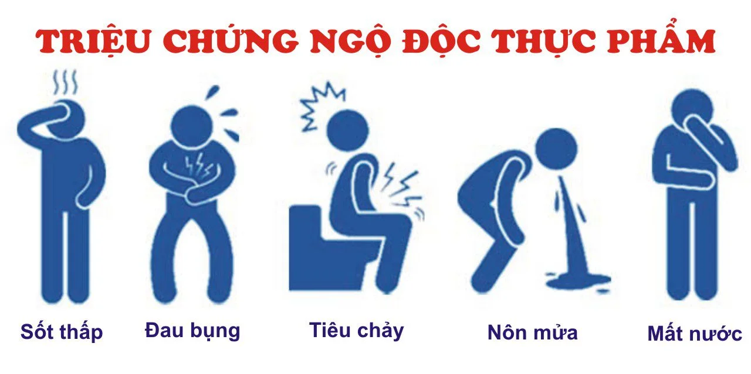
Để kiểm tra, ghi nhận và lưu giữ tài liệu → kiểm soát an toàn thực phẩm.
Để tìm ra nguyên nhân gây ngộ độc thực phẩm.
Thời gian lưu mẫu thức ăn ít nhất là 24 giờ.

Slide 18
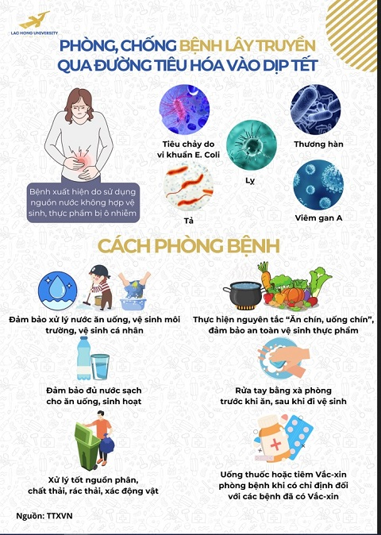
2. Tìm hiểu các biện pháp phòng chống bệnh lây nhiễm qua đường tiêu hóa.

Slide 19
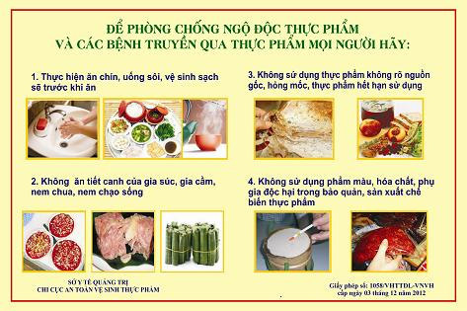
- Giữ vệ sinh môi trường và vệ sinh cá nhân.
- Đảm bảo vệ sinh ăn uống.
- Kiểm định vệ sinh an toàn thực phẩm định kì tại các cơ sở sản xuất, siêu thị, trường học ...

Slide 20
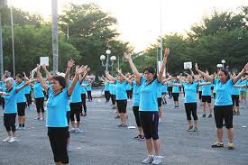
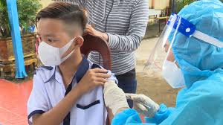
- Đảm bảo chế độ dinh dưỡng khoa học, nghỉ ngơi hợp lí để tăng sức đề kháng cho cơ thể.
- Tiêm vaccine phòng ngừa bệnh (bệnh tả,...).

Slide 21
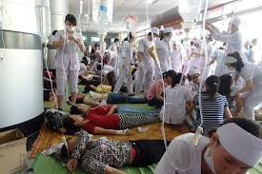
- Khi có các ca mắc bệnh: xác định nguồn lây, cung cấp nguồn nước sạch, kiểm soát vấn đề an toàn vệ sinh thực phẩm, xử lí chất thải của người bệnh hợp lí, cách li và điều trị cho người mắc bệnh, phát hiện và điều trị cho người có tiếp xúc với người bệnh hoặc người đang trong thời kì ủ bệnh. Trường hợp bệnh lây lan nhanh chóng, cần thông báo dịch theo đúng quy trình được hướng dẫn.

Slide 22
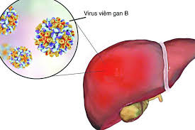
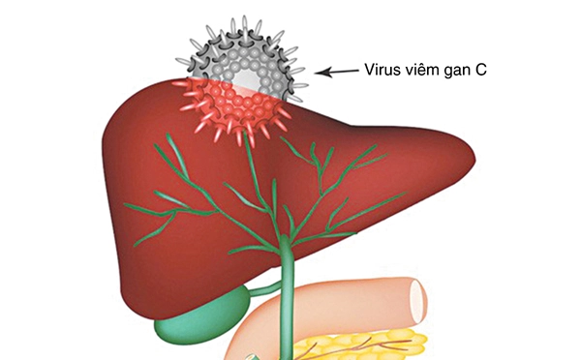
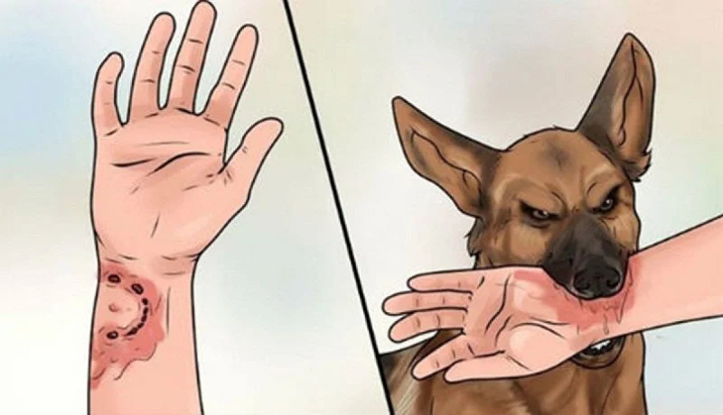
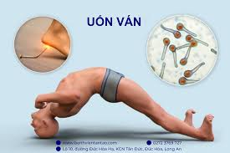

Slide 23
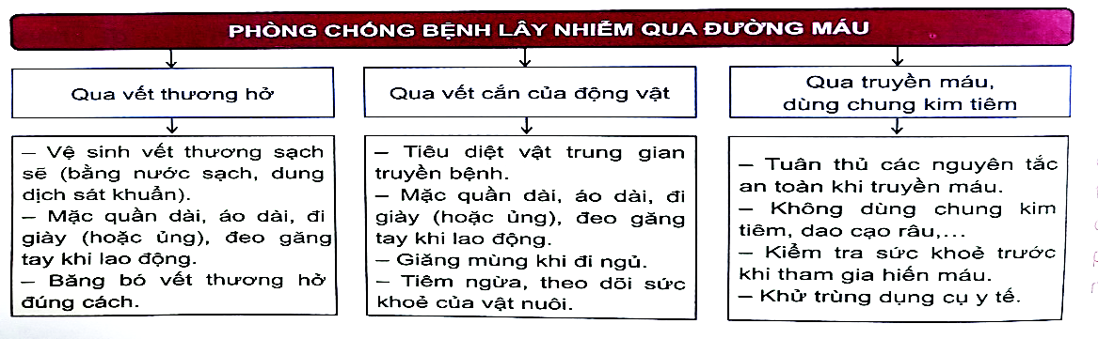
Mỗi tác nhân gây bệnh có thể xâm nhập vào cơ thể người bằng 1 hoặc một số con đường nhất định.
Kiểm soát con đường lây nhiễm → ngăn chặn sự xâm nhập của tác nhân gây bệnh → phòng chống bệnh hiệu quả.
Giải thích vì sao nhóm biện pháp kiểm soát con đường lây nhiễm thường cho hiệu quả cao trong công tác phòng bệnh truyền nhiễm ở người?

Slide 24
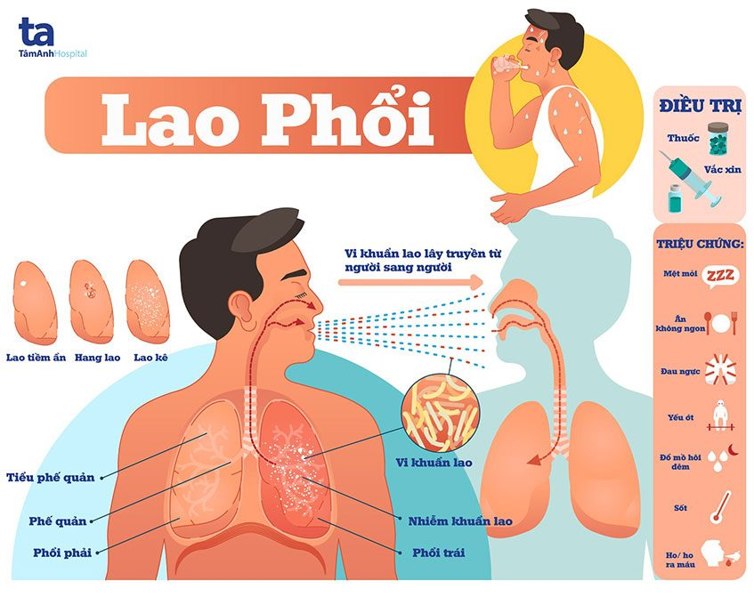
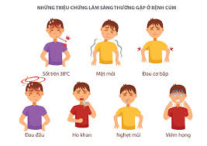
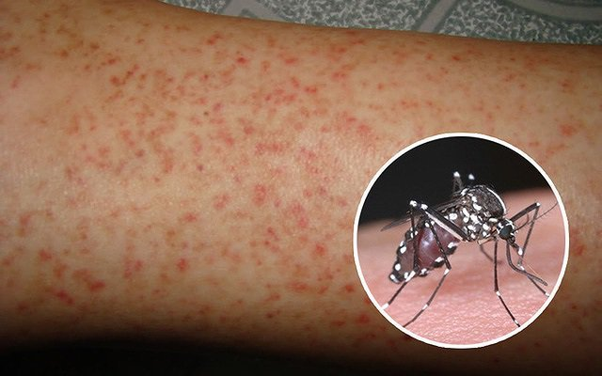
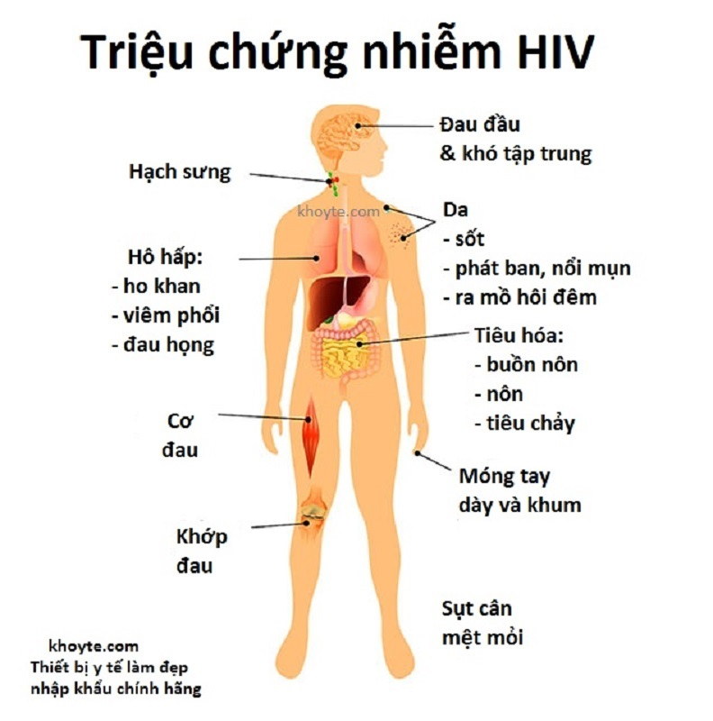
III. Tìm hiểu các biện pháp phòng chống một số dịch bệnh thường gặp.
Thảo luận nhóm trong 5 phút để tìm hiểu các cách phòng chống một số bệnh sau:
Nhóm 1: bệnh lao phổi.
Nhóm 2: bệnh cúm.
Nhóm 3 : bệnh sốt rét, sốt xuất huyết.
Nhóm 4: hội chứng AIDS.

Slide 25
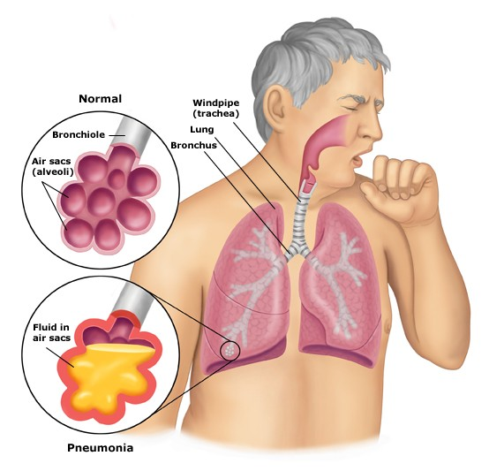
III. Biện pháp phòng chống một số bệnh thường gặp
1. Phòng chống bệnh lao phổi.
- Đảm bảo nơi nơi ở được thông thoáng.
- Tiêm phòng vaccin BCG.
- Không sử dụng chung các vật dụng với người khác, nhất là những người nhiễm lao.
- Khám sức khỏe định kỳ để phát hiện sớm lao phổi.

Slide 26
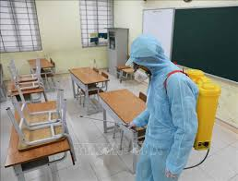
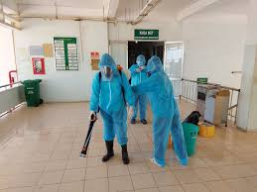
Bệnh viện, trường học là nơi tập trung đông người nên có sự xuất hiện của rất nhiều mầm bệnh khác nhau, tăng nguy cơ lây lan và mắc các loại bệnh dịch → phun khử khuẩn định kì nhằm tiêu diệt và hạn chế sự phát tán của mầm bệnh → phòng chống các bệnh dịch ở người.
Tại sao các bệnh viện, trường học cần được tiến hành phun thuốc khử khuẩn định kì?

Slide 27
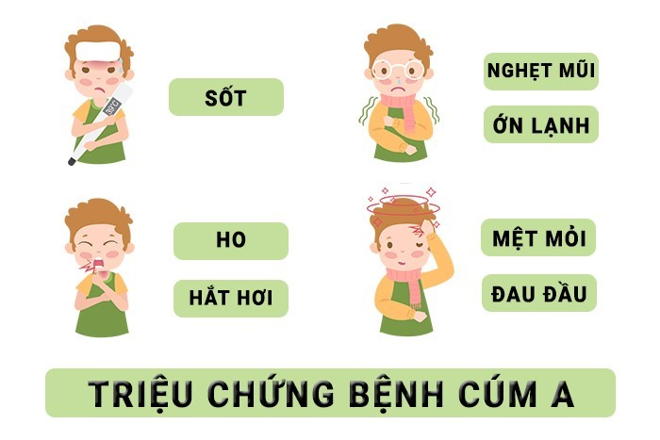
III. Biện pháp phòng chống một số bệnh thường gặp
2. Phòng chống bệnh cúm.
- Đảm bảo vệ sinh cá nhân.
- Giữ ấm cơ thể, ăn uống đủ chất để nâng cao thể trạng.
- Tiêm vắc xin cúm mùa.
- Hạn chế tiếp xúc với bệnh nhân cúm
- Khi có triệu chứng ho, sốt, sổ mũi, đau đầu, mệt mỏi cần đến ngay cơ sở y tế để được khám, xử trí kịp thời.

Slide 28
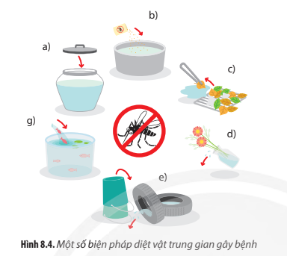
Đậy kín vật dụng chứa nước
Sử dụng chất diệt muỗi.
Dọn vệ sinh môi trường
Thả nuôi các loại cá nhỏ, cá bảy màu.
Không để chậu cây cảnh chứa nước.
Không để các vật dụng chứa nước có nước.
Hãy xác định tên các biện pháp tương ứng trong Hình 8.4. Cho biết ý nghĩa của những biện pháp này?
Diệt lăng quăng, tránh muỗi vào đẻ trứng hoặc trú ẩn → tiêu diệt muỗi→ tránh muỗi đốt → phòng sốt rét, sốt xuất huyết.

Slide 29
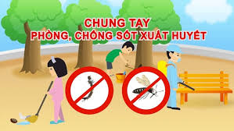
Bảo vệ môi trường và nâng cao ý thức người dân có ý nghĩa như thế nào đối với phòng chống bệnh dịch?
Hạn chế bùng phát bệnh dịch.
Tiết kiệm thời gian, chi phí chữa bệnh.

Slide 30
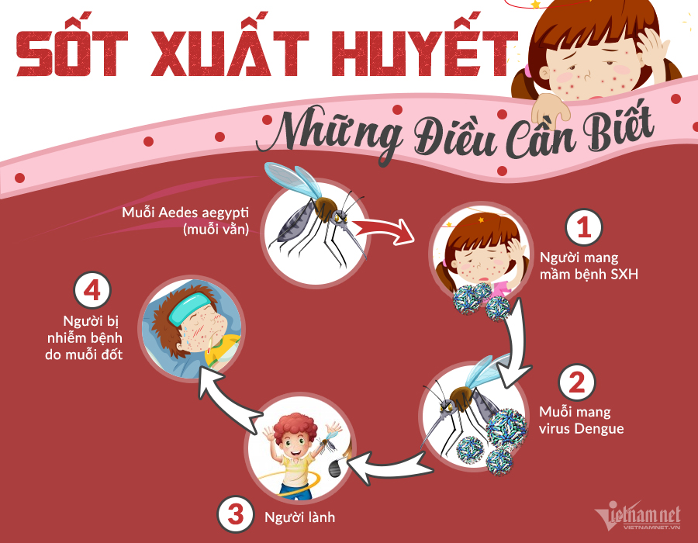
III. Biện pháp phòng chống một số bệnh thường gặp
3. Phòng chống bệnh sốt rét, sốt xuất huyết
- Kiểm soát vật chủ trung gian gây bệnh.
- Giữ gìn vệ sinh nơi ở.
- Ngủ màn phòng muỗi đốt ngay cả ban ngày, mặc quần áo dài tay, dùng bình xịt muỗi, hương muỗi, kem xua muỗi, vợt điện muỗi... để diệt muỗi và phòng muỗi đốt.
- Tích cực phối hợp với ngành y tế trong các chiến dịch diệt bọ gậy/lăng quăng và các đợt phun hóa chất phòng, chống dịch.
- Khi bị sốt đến ngay cơ sở y tế để được khám và tư vấn điều trị. Không tự ý điều trị tại nhà.

Slide 31
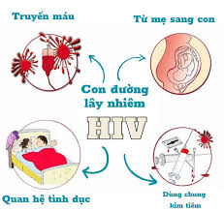
Để phòng chống AIDS một cách hiệu quả, người thuộc lứa tuổi vị thành niên cần tránh làm những việc gì để không bị nhiễm HIV? Giải thích.
KHÔNG:
Tiêm chích ma túy.
Tiếp xúc trực tiếp với dịch cơ thể của người nhiễm HIV.
Quan hệ tình dục trước tuổi trưởng thành, quan hệ tình dục với nhiều người.
Dùng chung đồ dùng cá nhân: dao cạo, bàn chải đánh răng, bấm móng tay,…

Slide 32

III.Biện pháp phòng chống một số bệnh thường gặp
4. . Phòng chống hội chứng AIDS.
- Kiểm soát các con đường lây nhiễm HIV:
+ Đảm bảo an toàn tình dục
+ Trong y tế cần đảm bảo an toàn khi sử dụng kim tiêm, truyền máu, hiến máu.
+ Việc kiểm soát con đường lây truyền từ mẹ sang con
+ Không nên tiêm chích ma túy, không sử dụng chung vật dụng cá nhân.
- Tiếp tục triển khai và thực hiện nghiêm túc chương trình 90 – 90 – 90.
- Tuyên truyền, giáo dục về phòng, chống HIV/AIDS

Slide 33
TRÒ CHƠI Ô CHỮ
LUYỆN TẬP
Trong thời gian 5 phút, mỗi nhóm (4 hs/2bàn) tìm ra 10 biện pháp phổ biến để phòng, chống các bệnh dịch ở người. Các cụm từ có thể được sắp xếp theo hàng ngang, hàng dọc hoặc chéo, đọc ngược hoặc xuôi.

Slide 34
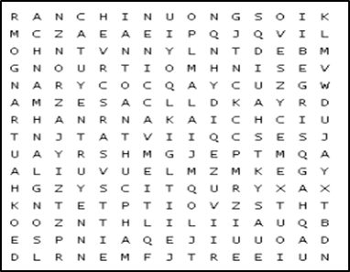

Slide 35

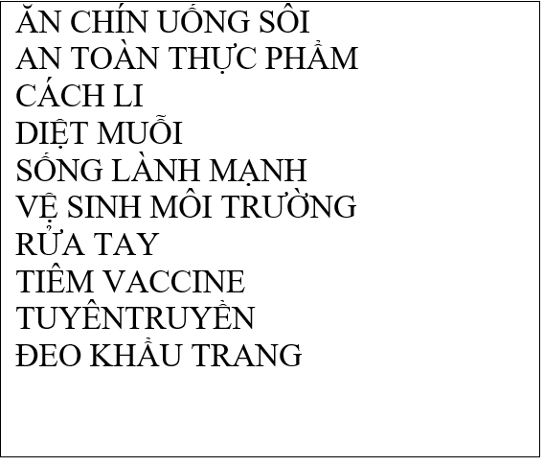

Slide 36
VẬN DỤNG
Học sinh thảo luận nhóm trong vòng 5 phút và hoàn thành phiếu học tập sau:

Slide 37
PHIẾU HỌC TẬP TÌM HIỂU CÁC BIỆN PHÁP PHÒNG CHỐNG Covid – 19 – Lớp: Nhóm thực hiện: – Họ và tên thành viên:
Nhóm biện pháp | Nội dung cụ thể
Biện pháp chung cho cộng đồng
Biện pháp cho các cơ quan, đơn vị, gia đình
Biện pháp cách li
Biện pháp khử khuẩn
Tiêm chủng

Slide 38
Nhóm biện pháp | Nội dung cụ thể
Biện pháp chung cho cộng đồng | - 5K: Khẩu trang – Khử khuẩn – Khoảng cách – Không tập trung – Khai báo y tế" - 3k: Khẩu trang, khử khuẩn và khai báo y tế. - 2k+: khẩu trang, khử khuẩn + kết hợp "thuốc + điều trị + công nghệ + ý thức"
Biện pháp cho các cơ quan, đơn vị, gia đình | - Cơ quan,đơn vị: Chỉ đạo các phòng ban trực thuộc nghiêm túc triển khai thực hiện hướng dẫn phòng chống bệnh covid 19. Lập kế hoạch phòng chống dịch bệnh, triển khai và kiểm tra định kì việc thực kế hoạch phòng chống covid. - Gia đình: Vệ sinh, khử khuẩn nhà cửa thường xuyên. Luôn nhắc nhở các thành viên trong gia đình thực hiên tốt công tác phòng chống dịch. Nếu có thành viên trong gia đình mắc bệnh phải thực hiện cách li, khai báo y tế để phòng chống dịch.

Slide 39
Nhóm biện pháp | Nội dung cụ thể
Biện pháp cách li | Cách ly tại nhà và cách ly tập trung. Thời gian cách ly là 14 ngày. Thực hiện cách ly khi biết mình bị mắc bệnh, tiếp xúc với người mắc bệnh hoặc đi từ vùng dịch trở về...
Biện pháp khử khuẩn | - Thực hiện tốt vệ sinh môi trường khi không có người mắc hoặc nghi mắc COVID-19. - Thực hiện vệ sinh khử khuẩn hàng ngày các bề mặt vật dụng thường xuyên tiếp xúc (như sàn nhà, tay nắm cửa, tay vịn cầu thang, tay vịn lan can, nút bấm thang máy (nếu có), vòi nước, nút xả bồn cầu, mặt bàn ghế, khung giường, tủ quần áo, bàn phím,...). - Rửa tay bằng nước khử khuẩn, súc miệng bằn nước muối loãng hoặc nước súc miệng chuyên dụng.
Tiêm chủng | Tiêm chủng covid nhắc lại 3- 4 lần theo qui định.

Slide 40
Các em về nhà nhớ học bài và chuẩn bị cho bài tiếp theo.

